Slide 1
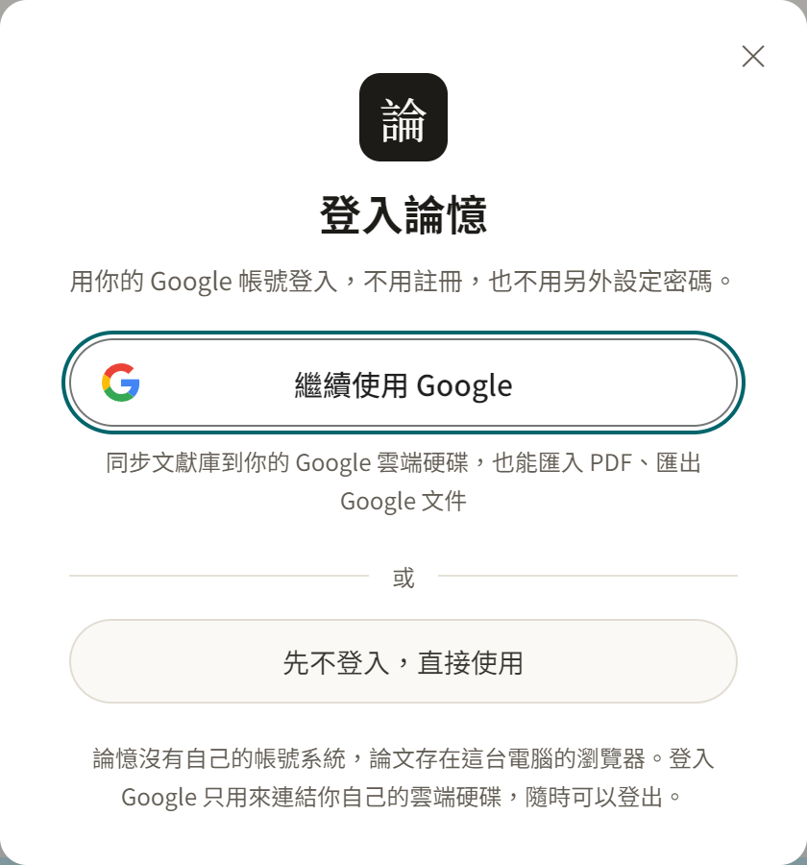
論憶 管理者操作手冊
論
開放 Google 登入、讓 AI 自動建立關聯圖譜：要貼什麼、貼到哪裡、要按什麼
網站
journal-article-memory-tool.vercel.app
對象
網站管理者（林永欽）
更新
2026-10-25
Notes:
這份手冊給論憶的網站管理者，說明開放 Google 登入與提供 AI 給所有使用者時，每一步要到哪個網站、貼上什麼、按哪個按鈕。

Slide 2



管理者要做的三件事，照 A → B 的順序做
總覽
必做
建議
選用
A. 開放 Google 登入
B. 用 Claude AI
C. 改用免費的 Gemini
要做什麼
要做什麼
要做什麼
Google Cloud 建立用戶端 ID
→ 在論憶先試用
→ 寫進程式並發布
claude.ai 綁定 Max 附送的 API 額度
→ Claude Console 建立金鑰
→ 貼進論憶（只有自己用）
或設定 Vercel 後端（給別人用）
Google AI Studio 取得免費金鑰
→ 貼到論憶的「進階」
完成後
完成後
完成後
測試名單上的人都能用「繼續使用 Google」登入，同步雲端硬碟、匯出文件（開放給所有人見 A7）。
新增論文時 AI 自動產生關鍵詞，關聯圖譜自動連線；不用另外付費。
不用 Claude 時的替代方案；免費版的內容可能被 Google 用來改進產品。
橘框＝要點或要填的地方
黃底＝要填的內容：標「貼上」的照原樣貼，標「換成你的」的是範例，改成自己的值
實際畫面
論憶的截圖
示意圖・依官方文件整理
外部網站要登入才看得到，所以畫成示意圖。Google Cloud 可能是中文或英文介面，兩種名稱都列出；Claude Console、Vercel、AI Studio 是英文介面。
Notes:
管理者要做的事分成三件。A 開放 Google 登入是必做；B 用 Claude AI 是建議，費用由 Claude Max 方案附送的 API 額度支付，不用另外付錢；C 是不用 Claude 時改用免費 Gemini 的替代方案。

Slide 3





開始前先準備好這些
事前準備
一個 Google 帳號（建議個人 Gmail）
用來建立 Google Cloud 專案。學校帳號可能被學校的管理員限制。
這兩樣絕對不要給別人
Google 的「用戶端密鑰」（client secret）
這個網站用不到，建立後也不用下載。
Anthropic 金鑰（sk-ant- 開頭）
只貼進自己電腦上論憶的「進階」頁（接法 1）或 Vercel（接法 2）；不要貼進別人的電腦、程式、GitHub、聊天訊息或投影片。
可以公開的
Google 用戶端 ID（….apps.googleusercontent.com 結尾）本來就會出現在網頁裡，可以交給 Claude 寫進程式。
要測試登入的人的 Gmail 名單
Google 登入在「測試中」時，只有名單上的人能登入，最多 100 人。
Claude Max 方案（做 B 用）
每月附 API 額度（Max 20x 為 200 美元），不用綁信用卡、不用儲值。Team 方案也有附；Pro、Enterprise 和免費版沒有。
能登入 Vercel 專案（接法 2 才需要）
專案名稱 journal-article-memory-tool；免費的 Hobby 方案就可以。
自己訂一組「網站存取碼」（接法 2 才需要）
例如 lunyi-2026。只能用半形英文字母、數字和符號（不要用中文或空白）。只發給使用者，避免陌生人用掉你的 AI 額度。
Notes:
開始前準備好 Google 帳號、測試名單和 Claude Max 方案，不用信用卡；用接法 2 的話，再準備 Vercel 權限和自訂的存取碼。Google 的用戶端密鑰與 Anthropic 金鑰都不能外流：Anthropic 金鑰只貼進自己電腦上的論憶（接法 1）或 Vercel（接法 2）；用戶端 ID 可以公開。

Slide 4
建立 Google Cloud 專案，並啟用兩個 API
A1 Google Cloud
console.cloud.google.com/apis/library
1
建立專案
到 console.cloud.google.com，選單 →「IAM 與管理」→「建立專案」（Create a Project）。名稱填「論憶」，位置選「無機構」（No organization），按「建立」。找不到時，按最上方的專案選單 →「新增專案」（New project）；位置也可能叫「上層資源」（Parent resource）。第一次進來先同意服務條款；不用開「免費試用」，這部分不需要信用卡。
IAM 與管理
API 程式庫（Library）
API 和服務
搜尋 API 和服務
程式庫 Library
Google Drive API
2
憑證
Google Drive API
Google Workspace
Google Auth Platform
啟用 Enable
2
2
啟用 Google Drive API
再搜尋一次
選單 →「API 和服務」→「程式庫」，搜尋並點進去，按「啟用」（Enable）。
Google Calendar API
3
Google Drive API
貼上
啟用 Enable
3
3
啟用 Google Calendar API
用同樣的方法再啟用一次。
示意圖・依官方文件整理
Google Calendar API
貼上
Notes:
先在 Google Cloud 建立一個專案，再到 API 程式庫啟用 Google Drive API 和 Google Calendar API。雲端硬碟同步、匯入 PDF、匯出文件和排入日曆都靠這兩個 API。

Slide 5
設定應用程式資訊、目標對象與聯絡資訊
A2 Google Auth Platform
console.cloud.google.com/auth/overview
1
打開 Google Auth Platform
選單 →「Google Auth Platform」，或直接打開 console.cloud.google.com/auth/overview。畫面寫著還沒設定時，按「開始使用」（Get started）。
總覽 Overview
開始使用（Get started）
品牌 Branding
應用程式名稱 App name
目標對象 Audience
論憶
2
2
應用程式資訊
用戶端 Clients
使用者支援電子郵件 User support email
名稱填「論憶」，使用者支援電子郵件選自己的 Gmail，按「下一步」（Next）。
資料存取 Data Access
你的 Gmail（從下拉選單選）
2
目標對象 Audience
3
目標對象選「外部」（External）
內部 Internal
外部 External
3
個人 Gmail 只能選外部，按「下一步」。
聯絡資訊 Email addresses
4
聯絡資訊填自己的 Gmail
你的 Gmail
4
Google 會把專案通知寄到這裡，按「下一步」。
✓
我同意《Google API 服務：使用者資料政策》
5
5
勾選同意，按「繼續」再按「建立」
示意圖・依官方文件整理
勾選《Google API 服務：使用者資料政策》，按「繼續」（Continue）→「建立」（Create）。
Notes:
以前叫「OAuth 同意畫面」的設定，現在搬到「Google Auth Platform」。第一次進去按「開始使用」，依序填應用程式名稱、支援信箱、目標對象選外部、聯絡信箱，最後同意使用者資料政策並建立。

Slide 6
把要登入的人加進「測試使用者」
A3 Google Auth Platform
console.cloud.google.com/auth/audience
1
左側點「目標對象」（Audience）
「發布狀態」維持「測試中」（Testing），先不要按「發布應用程式」（Publish app）。
總覽 Overview
目標對象（Audience）
品牌 Branding
發布狀態（Publishing status）：測試中（Testing）
使用者類型：外部
2
按「新增使用者」（Add users）
目標對象 Audience
用戶端 Clients
測試使用者（Test users）
3
貼上 Gmail 名單，按「儲存」（Save）
資料存取 Data Access
記得也加上你自己，最多 100 人。
+ 新增使用者 Add users
2
你的Gmail, 老師的Gmail, 同學的Gmail
換成你的
輸入電子郵件
teacher@gmail.com, classmate@gmail.com
3
測試中的限制：只有名單上的人能登入。登入時會看到「Google 尚未驗證這個應用程式」，按「繼續」即可。同意 7 天後要再按一次同意。要開放給所有人見 A7。
儲存 Save
3
示意圖・依官方文件整理
Notes:
Google 登入在測試中時，只有測試使用者名單上的人能登入，最多 100 位。把自己、老師和要展示的同學加進去。

Slide 7
建立 OAuth 用戶端，複製「用戶端 ID」
A4 Google Auth Platform
console.cloud.google.com/auth/clients/create
1
左側點「用戶端」→「建立用戶端」
（Clients → Create client）
總覽 Overview
應用程式類型 Application type
2
類型選「網頁應用程式」
品牌 Branding
網頁應用程式 Web application
2
名稱隨意，例如「論憶 Web」。
目標對象 Audience
已授權的 JavaScript 來源 Authorized JavaScript origins
3
「已授權的 JavaScript 來源」按兩次「新增 URI」（Add URI）
https://journal-article-memory-tool.vercel.app
3
用戶端 Clients
資料存取 Data Access
https://charleslin2003-prog.github.io
各貼一個。只有網域，最後不要加「/」。
https://journal-article-memory-tool.vercel.app
貼上
+ 新增 URI（Add URI）
3
https://charleslin2003-prog.github.io
貼上
已授權的重新導向 URI Authorized redirect URIs
（留空）
4
4
「已授權的重新導向 URI」留空
Use this client for an AI-powered agent（不要勾）
4
也不要勾「Use this client for an AI-powered agent」，建立後就不能改。
建立 Create
5
5
按「建立」，複製「用戶端 ID」
結尾是 .apps.googleusercontent.com。用戶端密鑰（Client secret）用不到，也不用下載 JSON。
示意圖・依官方文件整理
Notes:
建立用戶端時，類型選網頁應用程式，JavaScript 來源貼上 Vercel 網址和 GitHub Pages 的網域，不要加路徑和結尾斜線；重新導向 URI 留空。建立後複製用戶端 ID。

Slide 8
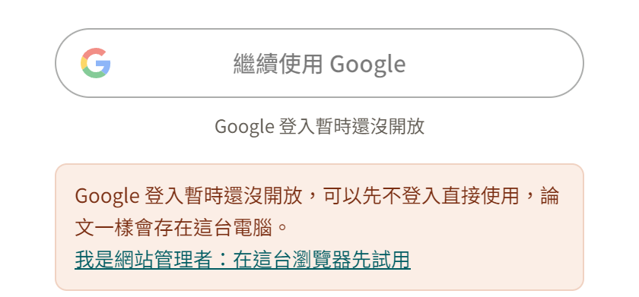
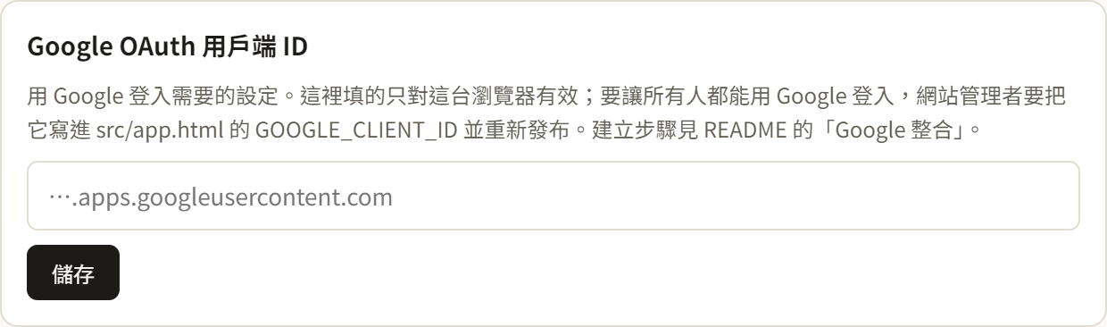
先在自己的瀏覽器貼上用戶端 ID 試用
A5 論憶
1
按左上角頭像，在登入視窗先按灰色的「繼續使用 Google」
1
這時還不能登入，會跳出紅色提示框。
2
點紅框裡的「我是網站管理者：在這台瀏覽器先試用」
2
會打開「設定與備份」→「進階」。也可以自己從左側進去，捲到最下面的「Google OAuth 用戶端 ID」卡片。
↓ 打開「設定與備份 → 進階」
3
在「Google OAuth 用戶端 ID」貼上 ID
就是 A4 複製的那一串。
123456789-xxxx.apps.googleusercontent.com
換成你的
3
4
按「儲存」
4
畫面提示「已儲存 Google 用戶端 ID」。這裡填的只對這台瀏覽器有效，其他人還不能用。
實際畫面
Notes:
先在自己的瀏覽器試用：在登入視窗按灰色的繼續使用 Google，出現紅色提示後點「我是網站管理者」，會打開設定的進階頁，把用戶端 ID 貼進 Google OAuth 用戶端 ID 欄位並儲存。這只影響這台瀏覽器。

Slide 9
確認登得進去，再把 ID 寫進程式給所有人用
A6 論憶
src/app.html（搜尋 GOOGLE_CLIENT_ID）
1
等 5 分鐘以上
改前
const GOOGLE_CLIENT_ID = '';
改後
const GOOGLE_CLIENT_ID = '你的ID';
Google 的設定要 5 分鐘到幾小時才會生效。
2
在 A5 的同一個瀏覽器按「繼續使用 Google」
不要用無痕視窗：無痕視窗沒有 A5 存的 ID。選一個測試使用者的帳號，看到「Google 尚未驗證這個應用程式」時按「繼續」，再按同意。左上角出現你的頭像就成功了。
2
改完執行 python tools/build.py，把 src/app.html 和 index.html 一起 commit，再 push 到 main，Vercel 會自動更新。
3
寫進程式並發布
不想自己改程式：把用戶端 ID 直接貼給 Claude，請它寫進程式並發布。
照左邊的方法，或交給 Claude。發布後開無痕視窗再試一次：不用貼 ID 也能登入，才代表所有人都能用。
實際畫面
Notes:
在 A5 的同一個瀏覽器確認登入成功後，把用戶端 ID 寫進 src/app.html 的 GOOGLE_CLIENT_ID 並發布；發布後用無痕視窗再測一次，確認所有人的登入按鈕都開放了。

Slide 10
維持「測試中」，還是「發布應用程式」？
A7 要讓更多人登入
 | 維持「測試中」（Testing） | 按「發布應用程式」（Publish app）
誰能登入 | 只有測試使用者名單上的人（最多 100 人） | 任何 Google 帳號
要不要送 Google 審查 | 不用 | 只用登入、雲端硬碟同步、匯出文件：不用。 「匯入 PDF」「排入日曆」要通過驗證才不會跳警告。
使用者會看到 | 「Google 尚未驗證這個應用程式」，按「繼續」。 同意 7 天後要再按一次。 | 匯入 PDF（受限權限）、排入日曆（敏感權限）在驗證前會跳出未驗證警告，最多 100 位新使用者。
還要準備 | 把要登入的人加進名單 | 首頁與隱私權政策連結（外部應用程式上線必備）
適合 | 課堂展示、期末報告（建議） | 真的要公開給所有人時
在哪裡切換：Google Auth Platform →「目標對象」（Audience）→「發布狀態」。Google 會刪除連續 6 個月沒用的用戶端，久沒用先確認還在。
Notes:
課堂展示建議維持測試中，把老師和同學加進測試名單即可。要公開給所有人才按發布；只用基本權限不必送審，但匯入 PDF 與排入日曆屬於受限與敏感權限，通過驗證前會跳出警告。

Slide 11

只有自己用就選接法 1，不用設定 Vercel
B0 先決定接法
接法 1：只有自己用（建議）
接法 2：網站後端
金鑰放在
你自己的瀏覽器
金鑰放在
Vercel，不會留在任何瀏覽器
要做
B1、B2，再把金鑰貼進論憶（「接法 1」那一頁）
要做
B1、B2，再做 B3～B7
每台電腦
各貼一次金鑰
每台裝置
只要輸入存取碼
別人
用不到你的額度
別人
拿到存取碼就能用，從你的額度扣
兩種接法都從同一份 Max 附送額度扣（Max 20x 每月 200 美元，每個帳單週期重發，不能累積）。額度用完時 AI 只會暫停到下個帳單週期，不會從信用卡或訂閱扣款；前提是 Console 組織裡沒有加購的餘額，而且 auto-reload 是關的（開著的話，附送額度還有剩也可能刷卡，見 B1）。附送額度只能用在 API（例如論憶），不能用在 Claude Code。
Notes:
B 部分有兩種接法。只有自己用的話選接法 1：建好金鑰後直接貼進論憶，不用設定 Vercel。要讓老師同學也用你的額度，才做接法 2 的網站後端。兩種都從 Max 方案附送的 API 額度扣，用完只會暫停，不會額外收費。

Slide 12
綁定 Max 方案附送的 API 額度：不用儲值
B1 claude.ai＋Claude Console
claude.ai → Settings → Billing
1
打開 claude.ai 的「Settings」→「Billing」
按你的帳號名稱（charles · Max）打開選單，進「Settings」，再點「Billing」。Max 方案要訂閱滿 7 天才能領額度。
Billing（帳單）
Max 20x · 訂閱滿 7 天後才會出現下面的區塊
2
在「API credits」按「Link organization」
API credits
建議在這裡建立一個新組織（例如 Lunyi）：新組織沒有付款方式，不可能被自動扣款。看完「Supplemental Credit Terms」，再按一次「Link organization」。每個方案只能綁一個組織，綁定後自己不能改。
Link organization
2
選擇 Console 組織
Lunyi（或在這裡建立新的）
2
3
用 claude.ai 的同一個 Email 登入 platform.claude.com，到「Billing」確認
示意圖・依官方文件整理
看到「Promotional credits」200 美元和到期日，才代表你在剛綁定的組織；沒看到就從組織選單切換過去。不要按 Buy credits，並確認 auto-reload 是關的。
platform.claude.com/settings/billing
Billing
4
在同一個組織建立工作區 lunyi，設每月上限
Promotional credits
Workspaces → Create workspace，名稱 lunyi、選顏色後再按一次 Create workspace。點進去到 Spend limits 設上限（例如 50 美元），留額度給其他用途。
$200.00 · 到期日：本帳單週期結束
3
示意圖・依官方文件整理
Notes:
Max 20x 方案每月附 200 美元的 API 額度。到 claude.ai 的 Settings、Billing，在 API credits 按 Link organization 綁定一個 Claude Console 組織，額度就會出現在 Console 的 Billing 頁。建議綁定時建立新組織；之後用和 claude.ai 同一個 Email 登入 Console，確認 Billing 看得到 Promotional credits 再建立工作區和金鑰。不用綁信用卡；不加購、確認 auto-reload 是關的，用完只會暫停，不會扣款。

Slide 13
建立金鑰：一定要選工作區 lunyi
B2 Claude Console
platform.claude.com/settings/keys
1
API keys → Create key
先確認 Console 在 B1 綁定的組織。接法 1 每台電腦建一把，用電腦命名（例如 lunyi-laptop）；接法 2 建一把 lunyi-vercel。Linked account 選你自己（個人金鑰）。
Usage
Create key
1
Cost
Name
Billing
lunyi-laptop
2
Workspace 選 lunyi
Workspaces
Linked account
沒選工作區的金鑰會被拒絕：接法 1 儲存時顯示「這把金鑰沒有綁定 workspace」，接法 2 顯示「not scoped to a workspace」。表單裡沒有這一欄時，先在 API keys 頁上方的工作區選單選 lunyi，再按 Create key。
API keys
你自己（personal key）
1
Workspace
lunyi
2
Expiration
3
Expiration 選 Never
Never
3
或選長一點的期限並記下日期。到期後網站的 AI 會停止，而且期限建立後不能改。
建立後只顯示這一次
sk-ant-api03-••••••••
4
4
立刻複製 sk-ant- 開頭的金鑰
只會顯示這一次。接法 1 貼進論憶（下一頁），接法 2 貼到 Vercel（B3）；弄丟了就刪掉重建一把。
示意圖・依官方文件整理
Notes:
在 API keys 建立金鑰，工作區一定要選 lunyi，否則會被拒絕。期限建議選 Never。金鑰只顯示一次，複製後接法 1 貼進論憶，接法 2 貼到 Vercel。

Slide 14
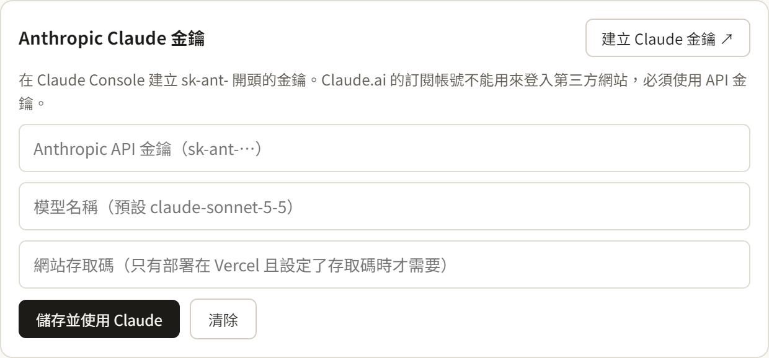
只有自己用：把金鑰貼進論憶，到這裡就完成
接法 1 論憶
1
左側「設定與備份」→「進階」
捲到「Anthropic Claude 金鑰」卡片。進階頁最上方的「在這台電腦記住金鑰」維持勾選（只在自己的電腦做這件事）。
2
2
「Anthropic API 金鑰」貼上 B2 的金鑰
「模型名稱」和「網站存取碼」都留空。
sk-ant-api03-…
換成你的
3
按「儲存並使用 Claude」
3
看到「已驗證，AI 改用 Claude」，右上角顯示「AI：Claude 金鑰 · claude-sonnet-5-5」就完成了。
實際畫面
4
新增一篇論文試試
金鑰只存在這個瀏覽器，不會同步或匯出，而且只顯示一次，所以每台自己的電腦各建一把（B2）、各貼一次；不要在別人的電腦上貼。外流或那台電腦不用了，就到 Console 的 API keys 停用那一把。想省額度：「AI 模型」→ 翻譯選「瀏覽器內建翻譯」。
照 B6 的第 2、3 步，確認關鍵詞自動填好。接法 1 到這裡就結束，B3～B5、B7 不用做。
Notes:
只有自己用的話，把 B2 建好的金鑰貼進論憶設定與備份的進階頁，Anthropic Claude 金鑰欄位，按儲存並使用 Claude。看到已驗證就完成，不用設定 Vercel。

Slide 15
在 Vercel 加入兩個環境變數
B3 Vercel（接法 2）
vercel.com/…/journal-article-memory-tool/settings/environment-variables
1
打開專案 → Settings → Environment Variables
Deployments
Add Environment Variable
在 vercel.com 點專案 journal-article-memory-tool，左側 Settings → Environment Variables，按新增。
Logs
Secret
Config
2
Settings
Key
2
第一個：Anthropic 金鑰
Environment Variables
ANTHROPIC_API_KEY
2
Type 選 Secret，Value 貼 B2 的金鑰，Environments 選 Production，按 Save。
Domains
Value
ANTHROPIC_API_KEY
貼上
sk-ant-api03-…（B2 複製的金鑰）
2
Environments
3
第二個：網站存取碼
Production
2
再新增一個：Type 選 Secret，Value 填你訂的存取碼（半形英數字），Environments 一樣選 Production，按 Save。存了之後看不到，自己記好。
Save
2
LUNYI_ACCESS_CODE
貼上
示意圖・依官方文件整理
Key 要一字不差；Value 前後不要有空白或引號；Environments 一定要選 Production。
Notes:
在 Vercel 專案的 Environment Variables 新增兩個變數：ANTHROPIC_API_KEY 放 Claude 金鑰，LUNYI_ACCESS_CODE 放自己訂的存取碼。類型選 Secret，環境選 Production。

Slide 16
重新部署，再用網址確認後端已經開啟
B4 Vercel（接法 2）
vercel.com/…/journal-article-memory-tool/deployments
1
Deployments → 最新一筆 Production → ⋯
環境變數只有重新部署之後才會生效。
Deployments
Production main · 最新一筆 Ready
⋯
1
2
選 Redeploy，不勾 Use existing Build Cache
Logs
Settings
Redeploy to Production
再按 Redeploy，等狀態變成 Ready。
☐ Use existing Build Cache
2
Redeploy
3
打開左下的網址確認
示意圖・依官方文件整理
看到 {"error":"POST only"} 就是成功。這個網址只是檢查，不會花錢。
打開這個網址確認
https://journal-article-memory-tool.vercel.app/api/claude
只有 Vercel 網址有 AI。GitHub Pages 備用網址不能跑後端，在那裡打開永遠是 404。
{"error":"POST only"}
成功：後端已經開啟
{"error":"AI backend not configured"}
還沒生效：檢查變數名稱、Production，或還沒 Redeploy
The page could not be found
後端程式沒部署：確認網址，以及最新部署來自 main
Notes:
加了環境變數之後要重新部署：到 Deployments 找最新一筆 Production，按三個點選 Redeploy。完成後打開 /api/claude，看到 POST only 就代表後端已經開啟。

Slide 17
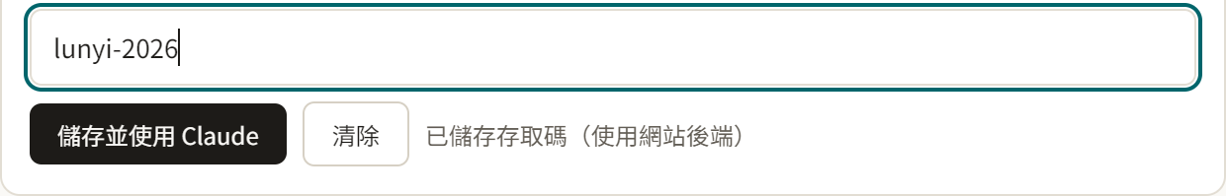
在論憶輸入存取碼：金鑰欄留空
B5 論憶（接法 2）
實際畫面
1
左側「設定與備份」→「進階」
往下捲到「Anthropic Claude 金鑰」卡片。
2
「Anthropic API 金鑰」留空
2
金鑰已經在 Vercel，這裡不要貼；欄位裡有點點（之前貼過金鑰）時，先按「清除」。
3
「網站存取碼」填存取碼
3
和 B3 的 LUNYI_ACCESS_CODE 一樣（半形英數字）。
4
lunyi-2026
換成你的
儲存之後
4
按「儲存並使用 Claude」
5
看到「已儲存存取碼（使用網站後端）」
如果寫「這個網址沒有網站後端 AI」或「會優先使用 Gemini 金鑰」，照提示處理。使用者也照 2～5 做，見 B7。
5
Notes:
在論憶的設定與備份、進階頁，Anthropic Claude 金鑰卡片裡金鑰欄留空，只在網站存取碼填入存取碼，按儲存並使用 Claude。看到已儲存存取碼就完成了。

Slide 18
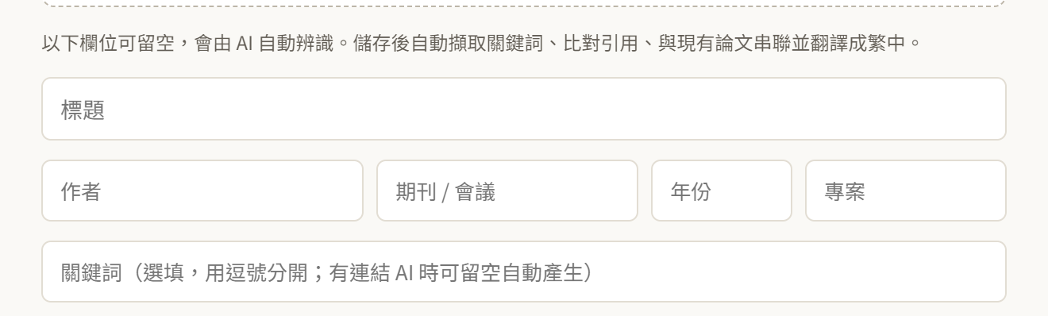
確認成功：新增論文時 AI 自動產生關鍵詞與連線
B6 論憶
1
1
右上角顯示 AI 已連上
接法 1 是「AI：Claude 金鑰」，接法 2 是「AI：網站後端 AI」。接法 2 沒有變的話，確認開的是 Vercel 網址，再重新整理一次。
2
2
新增論文的視窗寫「會由 AI 自動辨識」
左側「＋ 新增論文」，上傳一篇 PDF。
3
關鍵詞欄留空，按「儲存並翻譯」
儲存後在閱讀器按「編輯資訊」：關鍵詞已經自動填好、標題是論文的標題（不是檔名）才算成功。提示出現「AI 沒有辨識出…」時，看最後的「疑難排解」。
3
實際畫面
4
確認存取碼有效（接法 2）
以前沒有 AI 時加進來的論文不會自動補關鍵詞，要用閱讀器的「編輯資訊」手動填。費用提醒：連上 Claude 後（兩種接法都一樣），預設的「自動」翻譯也會改用 Claude，這是最花額度的部分。
開無痕視窗打開網站、不輸入存取碼，新增一篇論文：提示出現「網站存取碼錯誤」，代表陌生人用不到你的額度。
Notes:
確認方式：右上角顯示網站後端 AI；新增論文視窗會寫由 AI 自動辨識；關鍵詞欄留空儲存後，到編輯資訊看關鍵詞是否已自動填好；最後用無痕視窗確認不輸入存取碼時會被擋下。

Slide 19
使用者只要做這三步
B7 發給使用者（接法 2）
1
打開網站
2
設定與備份 → 進階
3
填存取碼，按儲存
journal-article-memory-tool.vercel.app（要用這個網址，GitHub Pages 備用網址沒有 AI）
手機或視窗較窄時，先按左上角 ☰。找到「Anthropic Claude 金鑰」卡片，金鑰欄留空。
在「網站存取碼」填入，按「儲存並使用 Claude」。存取碼向管理者索取。看到「已儲存存取碼（使用網站後端）」後新增一篇論文試試；出現「網站存取碼錯誤」就是打錯了。每台電腦、每個瀏覽器都要輸入一次。
小提醒
存取碼不要公開貼到網路上。
想省額度：「設定與備份」→「AI 模型」→ 翻譯選「瀏覽器內建翻譯」（限電腦版 Chrome）。
出現「網站存取碼錯誤」：重新輸入，或向管理者確認。
3
實際畫面
Notes:
這一頁可以直接發給使用者：打開 Vercel 網址，到設定與備份的進階頁，金鑰欄留空，填入管理者給的存取碼，按儲存並使用 Claude。

Slide 20
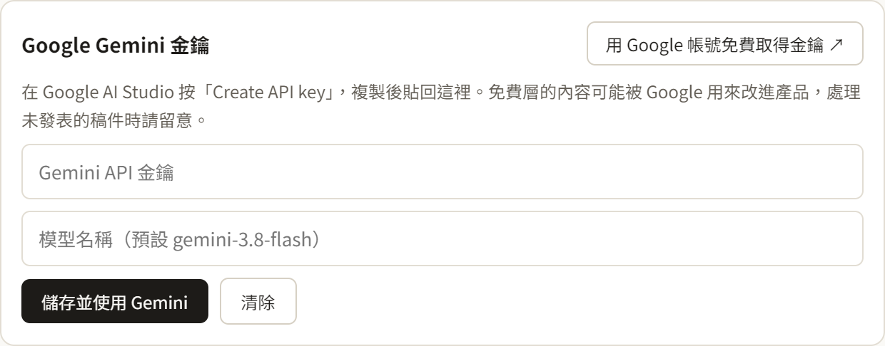
不用 Claude 時：貼上免費的 Gemini 金鑰
C Google AI Studio＋論憶
1
按「用 Google 帳號免費取得金鑰 ↗」
1
在「設定與備份」→「進階」的 Gemini 卡片，會打開 aistudio.google.com/apikey。
2
在 AI Studio 建立並複製金鑰
3
第一次使用要先同意服務條款。按「Create API key」，取個名字，在專案選單選一個 Google Cloud 專案（清單是空的就建立新專案，或到 Dashboard → Projects →「Import projects」匯入 A1 的「論憶」），建好後按複製圖示。
4
3
貼到「Gemini API 金鑰」
實際畫面
「模型名稱」留空即可（預設 gemini-3.8-flash）。不要填 gemini-2.5-flash，新金鑰已經不能用。
免費版的內容可能被 Google 用來改進產品（Gemini API 附加條款），未發表的稿件請留意。需年滿 18 歲；學校帳號可能被學校關閉 AI Studio，建議用個人 Gmail。存了 Gemini 金鑰的瀏覽器會優先用 Gemini、不走網站後端；要改回就在 Gemini 卡片按「清除」。
4
按「儲存並使用 Gemini」
看到「已驗證，AI 改用 Gemini」就完成，右上角會顯示「Gemini 金鑰」。
Notes:
只想自己用的話，到 Google AI Studio 免費取得 Gemini 金鑰，貼到論憶進階頁的 Gemini 卡片，模型名稱留空，按儲存並使用 Gemini。

Slide 21
遇到問題時先看這裡
疑難排解
論憶的提示會附上錯誤原因；英文的部分來自 Anthropic 或 Google，照下表找對應的處理方式。
看到的狀況 | 原因 | 怎麼處理
「繼續使用 Google」還是灰的 | 用戶端 ID 還沒寫進程式，或這台瀏覽器沒存 | A5 先試用；A6 寫進程式並發布
Google 視窗顯示 origin_mismatch | JavaScript 來源沒加、多了路徑或結尾「/」，或開的是 Vercel 預覽網址 | A4 改成只有網域；用正式網址；等 5 分鐘再試
登入被擋（Access blocked／Error 403: access_denied） | 這個帳號不在測試使用者名單 | A3 加進名單
/api/claude 顯示 AI backend not configured | 變數名稱打錯、沒選 Production，或還沒重新部署 | B3 檢查變數，B4 Redeploy
提示含「credit balance is too low」 | 剛設定就出現：金鑰建在沒綁定 Max 的組織，或 Console 用了別的 Email；用一陣子才出現：本期額度用完 | 到 Billing 看 Promotional credits：不在那個組織就切過去重建金鑰（B2）；用完就等下個帳單週期。不要按 purchase credits（會付費）
提示含「API usage limits」 | 到了 B1 設的工作區每月上限 | B1 調高上限，或等下個月 1 日早上 8 點
「這把金鑰沒有綁定 workspace」「金鑰無效或已過期」，或「not scoped to a workspace」「invalid x-api-key」 | 金鑰沒選工作區、貼錯或已過期 | B2 重建金鑰並選 lunyi；接法 1 到「進階」貼上新金鑰，接法 2 在 B3 換掉後 Redeploy
「網站存取碼錯誤」 | 存取碼和 LUNYI_ACCESS_CODE 不一樣 | B5 重新輸入；或在 Vercel 改值後 Redeploy
右上角沒有「網站後端 AI」 | 開的是 GitHub Pages 網址；或這台瀏覽器存了 Gemini／Claude 金鑰（會優先使用） | 改用 Vercel 網址；在「進階」的 Gemini／Claude 卡片按「清除」
Gemini 顯示「不能使用模型」 | 模型名稱填了 gemini-2.5-flash | C 把模型名稱清空
Notes:
常見問題：登入按鈕灰色、origin_mismatch、帳號不在測試名單、後端沒生效、金鑰建錯組織、附送額度用完或到達每月上限、金鑰沒選工作區、存取碼錯誤、用了 GitHub Pages 網址或瀏覽器存了個人金鑰、Gemini 模型名稱過時。

Slide 22
做完一項打一個勾
完成檢查表
A. Google 登入
B. Claude AI
啟用 Google Drive API、Google Calendar API
claude.ai 綁定 Max 附送額度，auto-reload 確認已關
Google Auth Platform：名稱、外部、聯絡信箱
工作區 lunyi 設每月上限
測試使用者加入自己、老師、同學
金鑰選工作區 lunyi，期限 Never
用戶端：網頁應用程式、兩個 JavaScript 來源
接法 1：金鑰貼進論憶，右上角顯示 Claude 金鑰
在自己的瀏覽器試用登入成功
接法 2：Vercel 兩個變數，Redeploy 後顯示 POST only
用戶端 ID 寫進程式並發布
新增論文會自動產生關鍵詞
發布後用無痕視窗、不貼 ID 也能登入
接法 2：無痕視窗不輸入存取碼時被擋下
接法 2：存取碼發給使用者（B7）
每個月看一次 Claude Console 的 Usage 與 Cost。金鑰外流時到 API keys 按 Disable 或 Delete，再建新的：接法 1 到那台電腦的「進階」貼上；接法 2 到 Vercel 換掉 ANTHROPIC_API_KEY 再 Redeploy。
Notes:
最後用這張檢查表確認每一步都完成。之後每個月看一次用量；金鑰外流就停用並換新。

